Slide 1

Requêtes SQL (SELECT)

Slide 2
Bref aperçu des concepts de base des bases de données relationnelles

Slide 3
Définition d’une Base de Données Relationnelle
Au sens du modèle relationnel, une BD relationnelle est un ensemble de relations
Une relation est un ensemble d'attributs qui définissent un fait.
Les relations sont plus communément appelées tables.
Ainsi, dans l’exemple suivant on a 2 relations (ou tables): emp et dept.
BD
Nom de table : EMP
Nom de table : DEPT
EMPNO ENAME JOB DEPTNO
7839 KING PRESIDENT 10
7698 BLAKE MANAGER 30
7782 CLARK MANAGER 10
7566 JONES MANAGER 20
DEPTNO DNAME LOC
10 ACCOUNTING NEW YORK
20 RESEARCH DALLAS
30 SALES CHICAGO
40 OPERATIONS BOSTON

Slide 4
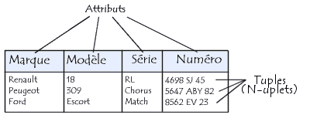
Attribut et Tuple
Tuple ou enregistrement :
Chaque ligne dans une table.
Chaque enregistrement dans une table est unique
Le nombre d’enregistrements est indéterminé(évolue au fur et à mesure qu’on ajoute des données)
Attribut :
Chaque colonne dans une table.
Le nombre d’attributs est fixe (défini à la création de la table)
Champ
Valeur à l’intersection d’une ligne et d’une colonne.
Cardinalité de relation
Les cardinalités d’une entité dans une association expriment le nombre de fois qu’une occurrence de cette entité peut être impliquée dans une occurrence de l'association, au minimum et au maximum.
Dans le modèle relationnel, on utilise généralement les cardinalités suivantes:
0,n (ou 1,n)
n, n
1, 1

Slide 5
Propriétés des relations(tables)
Chaque relation a un nom unique
Chaque attribut d'une relation donnée a un nom unique
Le nombre d'attributs est le même pour toutes les lignes
La valeur d'un attribut d'une ligne donnée peut être vide
Chaque attribut a un type particulier atomique (1ère FN)
Aucun doublon parmi les lignes.
Ordre des colonnes/des lignes sans importance
Contraintes additionnelles permettant de normaliser les tables pour assurer la non-redondance des données

Slide 6
Notions de clé primaire, clé étrangère
Une clé primaire:
Est un ou plusieurs attributs dont les valeurs définissent de manière unique les tuples (lignes) de la table
Lorsque la clé est formée d'un seul attribut, on dit qu'on a une clé simple.
Si la clé est formée de plusieurs attributs, alors on a une clé composée.
Exemple: le numéro de client dans la table clients
Une clé étrangère
est un ou un ensemble d'attributs, qui permet de lier 2 tables.
Un attribut clé étrangère, est généralement clé primaire d'une autre table
(exemple : n° client dans la table commande).

Slide 7
Résumé de terminologie des BD relationnelles
2
3
4
EMPNO ENAME JOB MGR HIREDATE SAL COMM DEPTNO
------------- ------------ --------------------- -------- ---------------- ----------- -------------- -----------
7839 KING PRESIDENT 17-NOV-81 5000 10
7698 BLAKE MANAGER 7839 01-MAY-81 2850 30
7782 CLARK MANAGER 7839 09-JUN-81 2450 10
7566 JONES MANAGER 7839 02-APR-81 2975 20
7654 MARTIN SALESMAN 7698 28-SEP-81 1250 1400 30
7499 ALLEN SALESMAN 7698 20-FEB-81 1600 300 30
7844 TURNER SALESMAN 7698 08-SEP-81 1500 0 30
7900 JAMES CLERK 7698 03-DEC-81 950 30
7521 WARD SALESMAN 7698 22-FEB-81 1250 500 30
7902 FORD ANALYST 7566 03-DEC-81 3000 20
7369 SMITH CLERK 7902 17-DEC-80 800 20
7788 SCOTT ANALYST 7566 09-DEC-82 3000 20
7876 ADAMS CLERK 7788 12-JAN-83 1100 20
7934 MILLER CLERK 7782 23-JAN-82 1300 10
6
5
1

Slide 8
Résumé de terminologie des BD relationnelles
Enregistrement ou rangée d'une table
Colonne dans une table
Colonne qui n'est pas une clé dans la table
Colonne qui est une clé
Champ: valeur correspondant à l'intersection d'une colonne et d'une rangée
Champ nul: champ sans valeur

Slide 9
SQL
Structured Query Language = Langage d'interrogation structuré
Permet d'exploiter une base de données relationnelle (créer, modifier, supprimer, sélectionner,,)
Langage normalisé mais implémentations parfois différentes (dialectes)
L4G (langage de quatrième génération)
Langage:
Déclaratif(On spécifie ce que l’on veut obtenir ou faire et c’est le SGBD qui décide comment il doit l’exécuter)
Inspiré du modèle d'algèbre relationnelle de E.F. Codd (1970), créé e se basant sur la théorie des esembles.
Utilisé par la majorité des SGBDR.

Slide 10
Les types d’instruction SQL
1 | CREATE ALTER DROP RENAME TRUNCATE | Langage de définition de Données (DDL)
2 | INSERT UPDATE DELETE | Langage de manipulation de données (DML)
3 | COMMIT ROLLBACK SAVEPOINT | Contrôle des transactions
4 | SELECT | Recherche de données
5 | GRANT REVOKE | Langage de contrôle des données (DCL)

Slide 11
Requêtes sur une BD relationnelle
SELECT

Slide 12
L'algèbre relationnelle
C'est une théorie mathématique proche de la théorie des ensembles qui définit des opérations qui peuvent être effectuées sur des relations(tables)
Elle est basée sur un ensemble d'opérateurs:
Sélection
Projection
Jointure
Union
Division
Intersection
Différence
Produit cartésien

Slide 13
Instruction SQL SELECT
Selection
L’instruction SELECT permet :
de sélectionner une ou plusieurs rangées (enregistrements) dans une table, on parle alors de sélection de données
De sélectionner une ou plusieurs colonnes dans une table, on parle alors de projection de données
De sélectionner des données stockées dans plusieurs tables, on parle alors de jointure de données
Projection
Jointure

Slide 14
L’instruction SELECT de base
SELECT *|{[DISTINCT] column|expression [alias],...}
FROM table;
SELECT : indique les colonnes à afficher
FROM: la table contenant les données à afficher
Contenu de la table Dept
Requête SQL
Résultat
DEPTNO DNAME LOC
------- -------------- ------------
10 ACCOUNTING NEW YORK
20 RESEARCH DALLAS
30 SALES CHICAGO
40 OPERATIONS BOSTON
DNAME
------------
ACCOUNTING
RESEARCH
SALES
OPERATIONS
SELECT dname
FROM dept

Slide 15
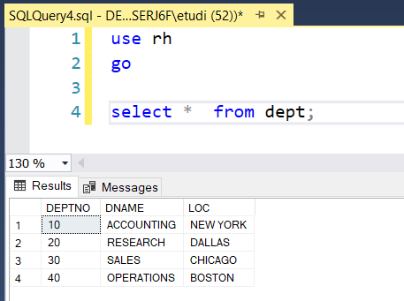
Afficher toutes les colonnes
Afficher tout le contenu de la table dept:
SELECT *
FROM dept;

Slide 16
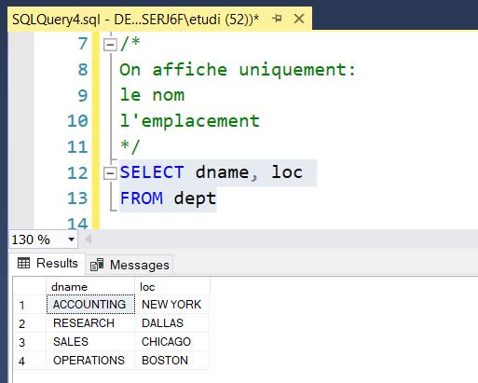

Afficher uniquement certaines colonnes (Projection)
Afficher le nom et la localisation de tous les départements:
SELECT dname, loc
FROM dept
Le texte en vert est un commentaire. Il sert à documenter le code et n’est pas considéré lors de l’exécution du code (c’est comme il ‘existe pas).
On peut sélectionner une ou plusieurs commandes SQL pour les exécuter en cliquant sur

Slide 17
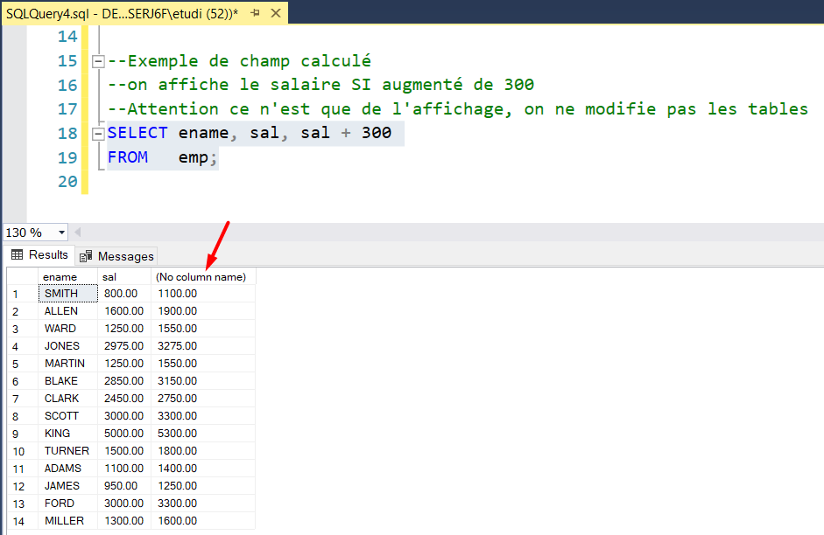
Expressions calculées
On peut créer des expressions sur des données de type numérique ou date en utilisant les opérateurs arithmétique: +, *,-,/
Une expression dans un SELECT est aussi connue sous le nom de Champ calculé
SELECT ename, sal, sal + 300
FROM emp;
L’expression n’a pas de nom

Slide 18
Priorité des opérateurs
Utiliser les parenthèses pour définir l’ordre d’évaluation des expressions
SELECT ename, sal, 12*sal+100
FROM emp;
SELECT ename, sal, 12*(sal+100)
FROM emp;

Slide 19
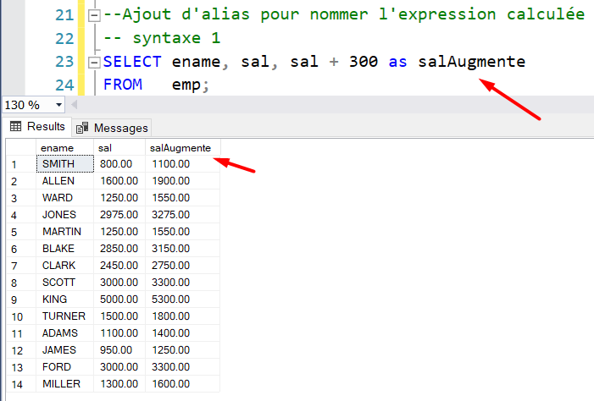
Utiliser des alias
Un alias permet de donner des noms significatifs aux entêtes de colonnes.
Utiles pour les champs calculés (expressions dans SELECT)
Suit immédiatement le nom de la colonne
Nécessite des guillemets "…" s'il contient des espaces ou des caractères spéciaux ou si on veut conserver la casse

Slide 20
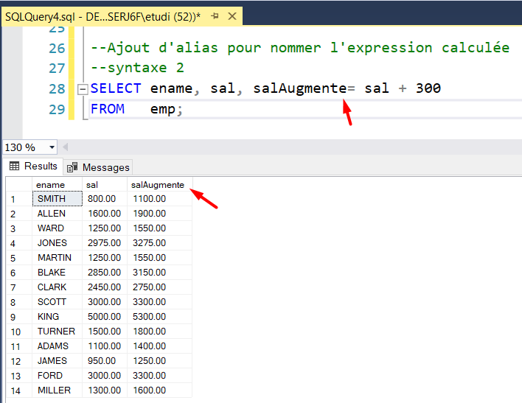
Utiliser des alias
On peut aussi utiliser une autre façon pour les alias dans Sql Serveur
Select alias = expression
From …………

Slide 21
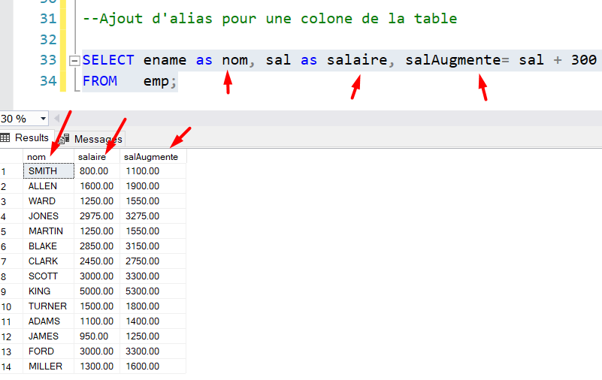
Utiliser des alias
On peut utiliser des alias sur les colonnes (donc pas seulement les expressions)
Utile, si on trouve que le nom de la colonne est ambigu, trop long(ou trop court),….
Le nom de la colonne dans la table ne change pas(c’est limité à l’exécution de la requête)

Slide 22
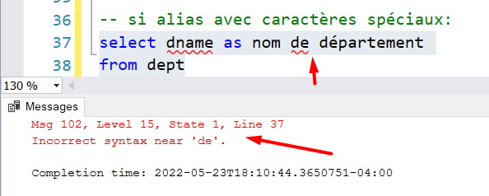
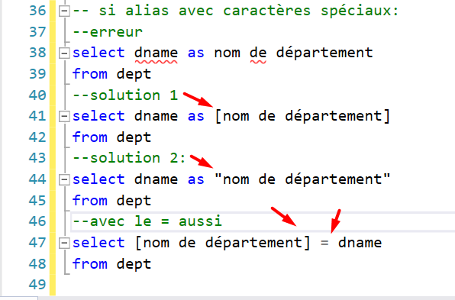
Utiliser des alias
Des " " ou des [ ] sont nécessaires lorsque l’alias inclut des espaces, des caractères spéciaux(accents)

Slide 23
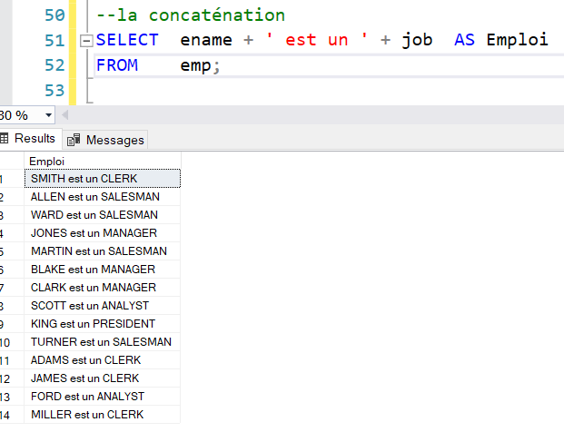
Opérateur de Concaténation
Permet de combiner plusieurs colonnes en une seule.
C’est le « + » qui sert pour la concaténation dans SQL Server
SELECT ename + ‘ est un ‘ + job AS Emploi
FROM emp;
On remarque l'utilisation de ' ' pour les chaines de caractères, les " " sont réservés pour les alias

Slide 24
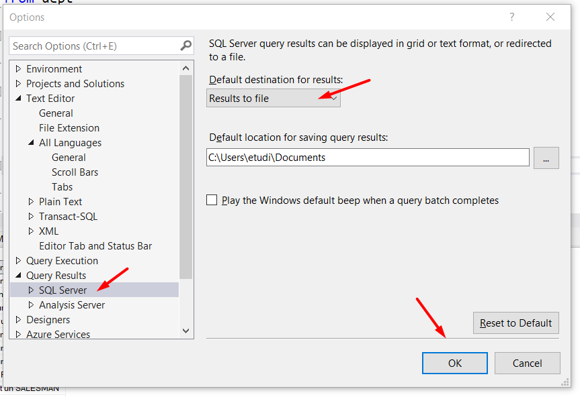
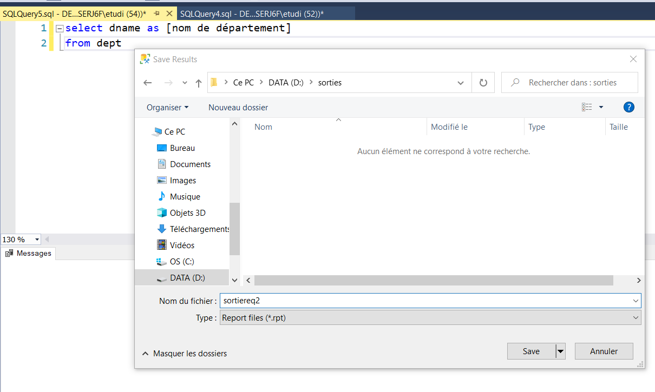
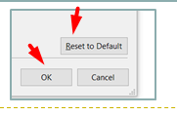
Exécuter une requête dans un fichier
Dans SSMS: Menu Tools/Options
Query Results/ Sql Server
Default destination: choisir Fichier
Choisir l’emplacement pour les fichiers
Si on crée une nouvelle requête et on l’exécute, une fenêtre s’ouvre pour choisir un nom de fichier pour les résultats de la requête.
On peut revenir dans SSMS: Menu Tools/Options
Query Results/ Sql Server
Clic sur « Reset Default » pour revenir à un affichage à l’écran
Choisir l’emplacement pour les fichiers

Slide 25
SÉLECTION: La clause WHERE

Slide 26

La clause Where (Sélection)
limiter le nombre d'enregistrements retournés
La clause WHERE suit immédiatement la clause FROM .
Elle se compose de noms de colonnes, d’expressions et d’opérateurs de comparaison

Slide 27
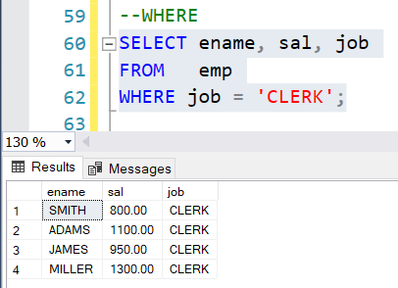
Exemple d’utilisation de la clause WHERE
Afficher le nom, emploi et salaire de tous les employés qui sont des commis (clerk en anglais)
Noter l'utilisation de ' ' (simples et pas de " ")

Slide 28
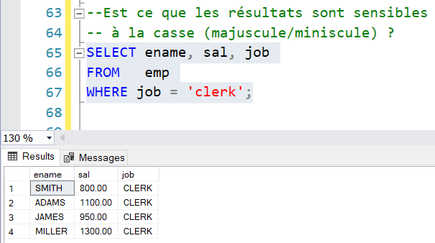
La casse dans SQL Serveur
C’est à l’installation de Sql Server ou la création d’une BD qu’on choisit si on veut la sesibilité à la casse ou non
Si on la choisit, alors
Les noms des tables, colonnes,…deviennent sensibles à la casse. Et ce n’est pas une bonne chose
On obtient les résultats même
si la valeur recherchée est écrite différemment que les données dans la table
Donc notre Sql server, n’est pas sensible à la casse

Slide 29
Opérateurs de comparaison SQL
Opérateur | Signification
= | égal
>= | Plus grand ou égal à
<= | Plus petit ou égal à
<> (ou !=) | différent
< | Plus petit
> | Plus grand
BETWEEN…AND… | Entre deux valeurs (inclusivement)
IN | Égale à l’une des valeurs d’une liste
LIKE | Correspond à un modèle de chaine de caractères

Slide 30
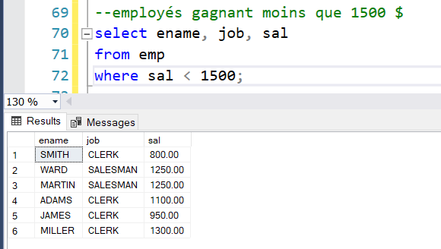
Exemple avec l’opérateur <
Afficher les noms de tous les employés qui gagnent moins que 1500 $

Slide 31
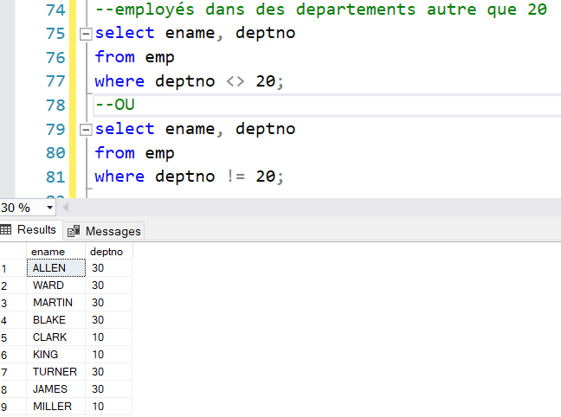
Exemple avec l’opérateur <> (ou !=)
Afficher des informations sur tous les employés qui travaillent dans un département autre que le numéro 20.

Slide 32
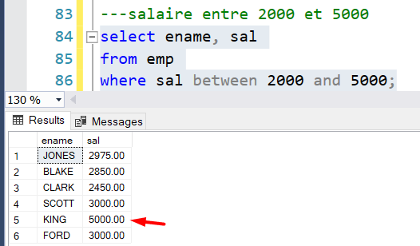
Exemple avec l’opérateur BETWEEN...AND...
Afficher les noms et le salaire de tous les employés qui gagnent entre 2000 et 5000 $ (inclusivement) .

Slide 33
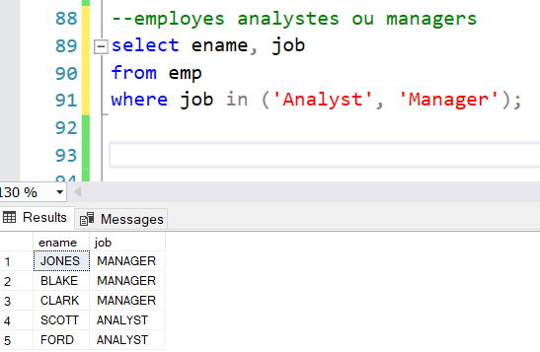
Exemple avec l’opérateur IN
Afficher les noms et emplois de tous les employés qui sont manager ou analystes

Slide 34
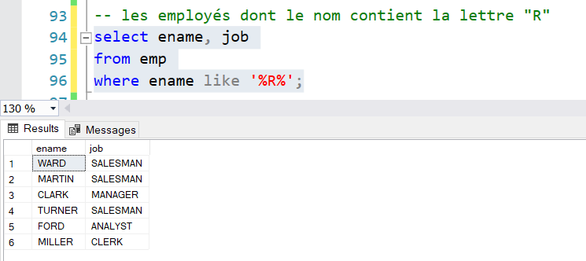
Exemple avec l’opérateur LIKE
Il permet de comparer avec un modèle de chaine de caractères(similaire au caractères génériques de Windows)
% : 0 ou plusieurs caractères
_ 1 caractère
Afficher les noms de tous les employés dont le nom contient la lettre r

Slide 35
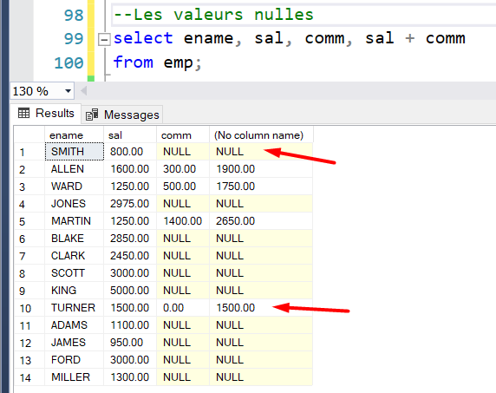
Traitement des valeurs nulles
Une valeur nulle est une valeur: inconnue, non applicable, non disponible,…
Une valeur nulle est différente de 0 et de l'espace.
On ne peut pas utiliser l’opérateur « = » pour comparer pour des valeurs nulles
Ici, certains employés:
ont un chiffre pour la commission,
d'autres ont 0
et d'autres n'affichent rien.
Ce sont les derniers dont la commission est nulle qui n'affichent rien
Ce sont des employés qui ne travaillent pas à commission

Slide 36
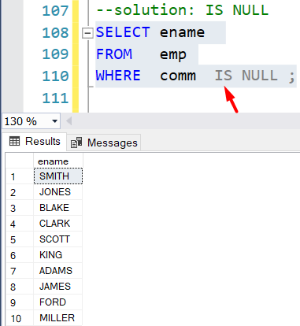
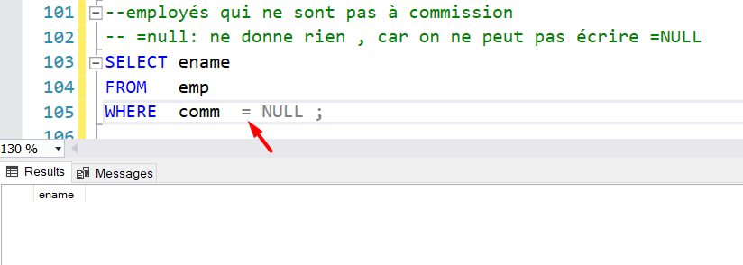
Critère sur valeur nulle
Que donne chacune des requêtes suivantes:
Opérateurs
IS NULL
IS NOT NULL
SELECT ename, mgr
FROM emp
WHERE mgr IS NULL ;
SELECT ename, mgr
FROM emp
WHERE mgr IS NOT NULL ;
Notes:
…

Slide 37
Les opérateurs logiques
Permettent de combiner plusieurs conditions
AND | Retourne VRAI si toutes les conditions sont vraies
OR | Retourne VRAI si au moins l’une des conditions est vraie
NOT | Retourne VRAI si la condition est fausse

Slide 38
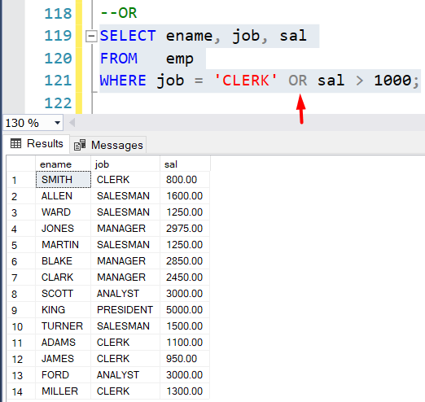
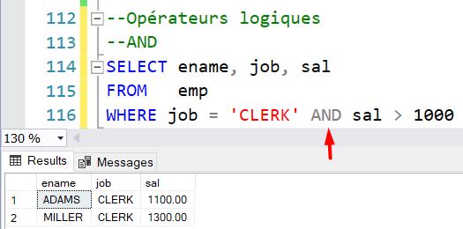
Exemples Opérateurs AND et OR
Afficher la liste de tous les commis qui gagnent plus que 1000 $
Afficher la liste de tous les employés qui gagnent plus que 1100 $ ou qui sont des commis

Slide 39
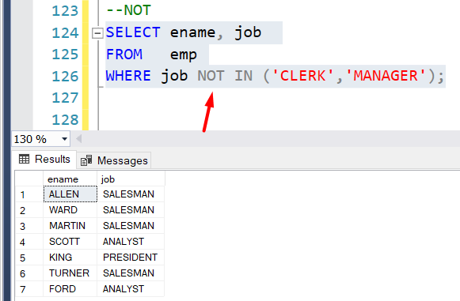
Exemple opérateur NOT
Afficher la liste des employés qui ne sont ni commis ni manager

Slide 40
Règles de priorité des opérateurs
Priorité | OPérateurs
1 | Arithmetic operators
2 | Concatenation operator
3 | Comparison conditions
4 | IS [NOT] NULL, LIKE, [NOT] IN
5 | [NOT] BETWEEN
6 | Not equal to
7 | NOT logical condition
8 | AND logical condition
9 | OR logical condition
ON peut utiliser les parenthèses pour gérer la priorité des opérateurs.

Slide 41
TRI: La clause ORDER BY

Slide 42
Tri des résultats: clause ORDER BY
La clause ORDER BY permet de trier les résultats d’une requête soit :
Par ordre croissant : ASC (valeur par défaut)
Par ordre décroissant : DESC
La clause ORDER BY doit être la dernière clause dans une instruction SQL:
SELECT…
FROM…
WHERE….
ORDER BY …

Slide 43
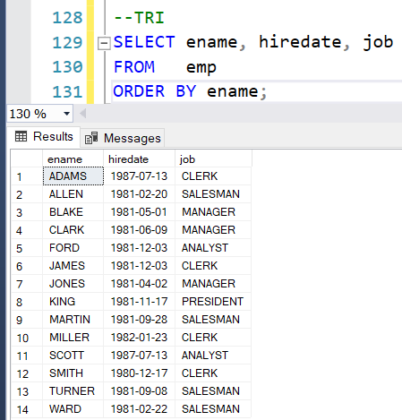
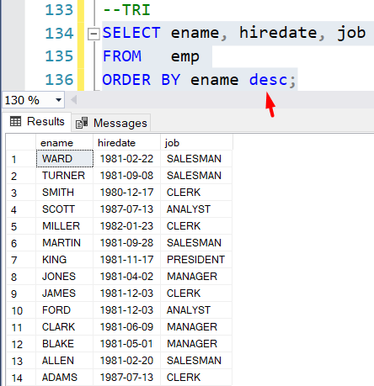
Tri des résultats: clause ORDER BY
Afficher le nom, emploi et date de recrutement de tous les employés, triés par ordre alphabétique

Slide 44
Retour sur le champs calculés (ou expressions)
Les expressions peuvent figurer :
en tant que colonne résultat d'un SELECT
dans une clause WHERE
dans une clause ORDER BY
Etc.

Slide 45
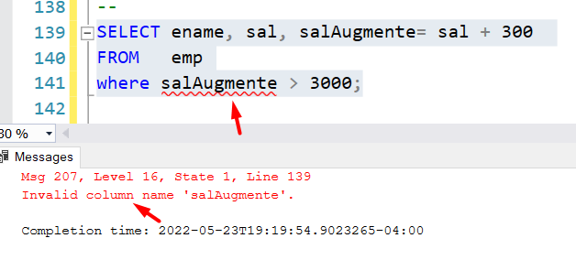
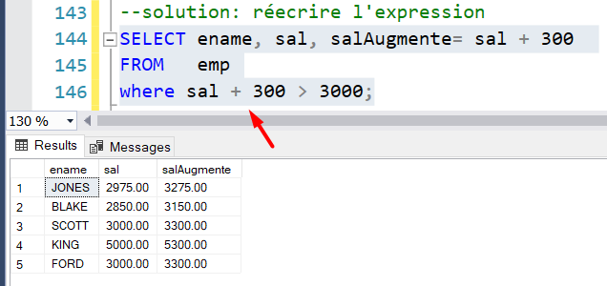
Les alias et la clause WHERE
Les alias sont interdits dans la clause where.
L’exemple ci contre utilise un alias (salAnnuel) dans la clause Where.
On obtient un message d’erreur
Il faut réécrire l’expression

Slide 46
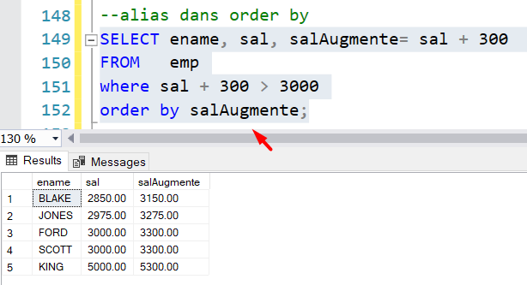
Les alias dans la clause Order BY
Les alias sont autorisés dans la clause ORDER BY

